Slide 1
Axe Emericc
Documentation Technique

Slide 2
Plan
Présentation générale de l’axe EMERICC
Mise en œuvre de l’axe EMERICC
Présentation externe de l’axe EMERICC
Présentation interne de l’axe EMERICC – Composants
Présentation du logiciel d’acquisition
Retour vers le menu

Slide 3
Présentation générale de l’axe EMERICC
Retour vers le menu

Slide 4
Présentation générale de l’axe EMERICC

Slide 5
Contexte général
Diagramme de cas d’utilisation
Retour vers le menu

Slide 6
Contexte général
Diagramme de contexte
Retour vers le menu

Slide 7
Mise en œuvre de l’axe Emericc
Retour vers le menu

Slide 8
Mise sous tension
Retour vers le menu

Slide 9
Présentation externe de la DAE
Retour vers le menu

Slide 10
Présentation externe de la DAE
Constituants de la DAE
Retour vers le menu

Slide 11
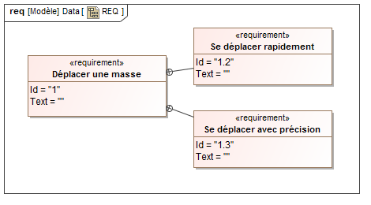
Présentation externe de la DAE
Diagramme d’exigences
Exigence |  | Critère | Niveau | Flexibilité
1.2 | C2 | Vitesse de déplacement du chariot | 13,6 m/min | Mini
 | C3 | Écart statique sur la vitesse de déplacement | 0,2 m/min | Maxi
1.3 | C4 | Écart statique de position | Nul | Aucune
Retour vers le menu

Slide 12
Présentation externe de l’axe Emericc
Cahier des charges
Retour vers le menu

Slide 13
Présentation interne de l’axe Emericc
Retour vers le menu

Slide 14
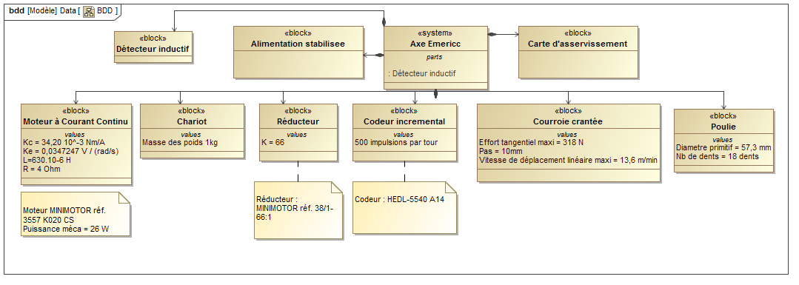

Présentation interne de l’axe emericc
Diagramme de blocs
De plus $J = 47⋅ {10}^{−7}⋅ kg⋅ m^{2}$
Retour vers le menu

Slide 15
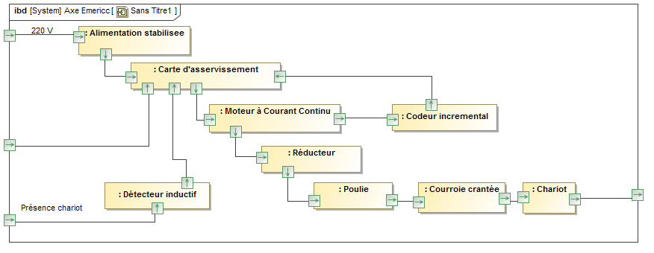
Présentation interne de L’eaxe Emericc
Diagramme de blocs internes
Retour vers le menu

Slide 16
Présentation interne de L’axe Emericc
Composants de la chaîne d’énergie
Retour vers le menu

Slide 17
Présentation interne de L’axe Emericc
Composants de la chaîne d’information
Retour vers le menu

Slide 18
Présentation interne de la DAE

Slide 19
Présentation du logiciel d’acquisition
Retour vers le menu

Slide 20
Présentation du logiciel d’acquisition Lancement d’une acquisition
Retour vers le menu

Slide 21
Présentation du logiciel d’acquisition Exploitation de l’acquisition
Retour vers le menu

